Slide 1




Web应用程序测试
第3章 Web功能测试
软件工程系
广州大学华软软件学院

Slide 2
内容提要
  链接测试
  表单测试
  Cookie
  Session测试
  业务功能测试
  数据库功能测试
  功能测试工具
  功能测试缺陷案例

Slide 3
3.1 链接测试
链接的定义
    超级链接（Hyperlink）也称链接（Link），是指从一个网页指向一个目标的连接关系，所指向的目标可以是另一个网页，也可以是相同网页上的不同位置，还可以是图片、多媒体文件（音频、视频）、电子邮件地址、文件、甚至是应用程序。

Slide 4
3.1 链接测试
链接测试内容
    首先，检查是否按指示的那样确实链接到了应该链接的页面，并检查页面上是否有无效链接。
    其次，检查链接的页面是否存在。
      若不存在，则应设计出友好的提示信息页面，告之用户请求的页面不存在或给出相应的提示语。
    最后，保证Web应用系统上没有孤立的页面。
      所谓孤立页面是指没有链接指向该页面，只知道正确的URL地址才能访问。

Slide 5
3.1 链接测试
常用链接测试工具
    Xenu Link Sleuth
      Xenu可以打开一个本地网页文件来检查它的链接，也可以输入任何网址来检查。
    HTML Link Validator
      HTML Link Validator可以检查Web中的链接情况，看看是否有无法连接内容。
    Web Link Validator
      Web Link Validator适用于网管检测网站链接可用性的工具。
    LinkCheckerPro
      LinkCheckerPro主要对网页进行分析，检查断链接和其他链接问题。

Slide 6
3.1 链接测试——Xenu链接测试
Xenu链接测试工具
    Xenu是一款出色的死链接检测工具，全称为：Xenu‘s Link SleuthTM。它是由德国柏林的Tilman Hausherr为网页死链检测专门开发的免费软件。
    Xenu的特点：检测范围广、 检测速度快、操作简单、一次检测可以涵盖100万以上的URL总量、报告采用HTML格式输出、可以按照网页标题自动生成网站地图、支持重定向和SSL。

Slide 7
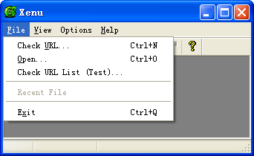
3.1 链接测试——Xenu链接测试
Xenu链接测试工具
    下载地址：http://home.snafu.de/tilman/xenulink.html

Slide 8
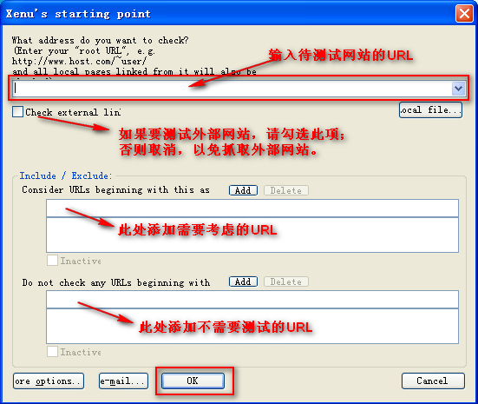
3.1 链接测试——Xenu链接测试
Xenu启动测试

Slide 9
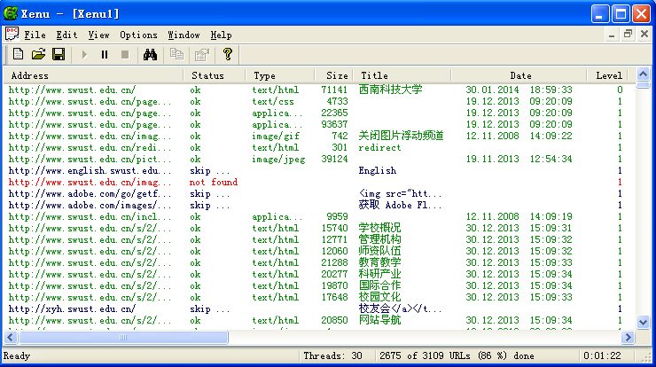
3.1 链接测试——Xenu链接测试
Xenu执行测试

Slide 10
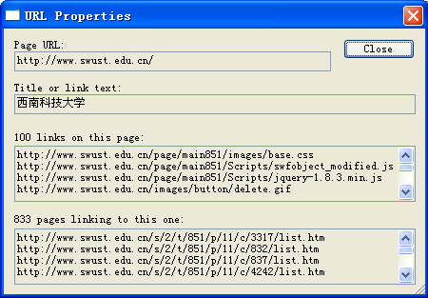
3.1 链接测试——Xenu链接测试
Xenu中查看URL属性

Slide 11
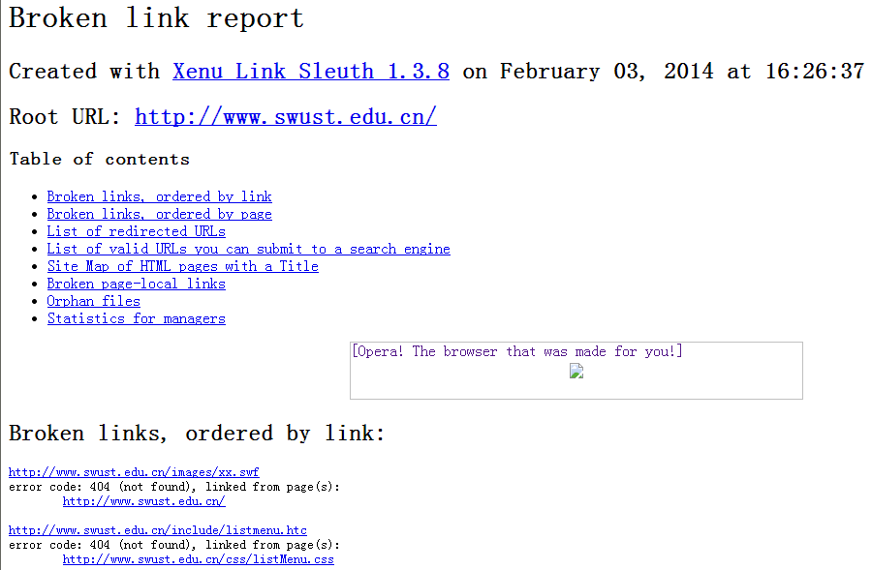
3.1 链接测试——Xenu链接测试
Xenu生成测试报告

Slide 12
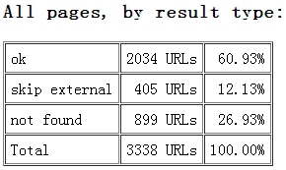
3.1 链接测试——Xenu链接测试
Xenu测试统计信息

Slide 13
3.1 链接测试——Xenu链接测试
自己独立尝试用Xenu对www.sise.com.cn网站进行链接测试。
观察not found、skip的链接，并验证它。
生成测试报告，并分析测试结果，提交测试总结。

Slide 14
内容提要
  链接测试
  表单测试
  Cookie
  Session测试
  业务功能测试
  数据库功能测试
  功能测试工具
  功能测试缺陷案例

Slide 15
3.2 表单测试
表单的定义
    表单（Form）在Web网页中用来提供给访问者填写信息，从而获得用户信息，实现和用户的交互。
    表单是由若干控件组成的，包括文本框、复选框、列表、菜单、按钮等。访问者用它们输入信息或做出选择。
    当访问者填写完信息后做提交（Submit）操作时，表单的内容将从客户端的浏览器传送到服务器上，由Web服务器上的程序处理。

Slide 16
3.2 表单测试
表单的组成
    标签：告诉用户相应的输入框中应填写的内容。
    输入域
      输入域包括文本输入框、密码框、单选框、多选框、滚动条等。
    操作
      表单操作包括链接和按钮。当用户点击链接或按钮后，可完成一个动作或事件。
    帮助：帮助用户完成表单的填写。
    信息：针对用户的输入，提供反馈信息。
    验证：验证的目的是确保用户提交的数据符合参数规则。

Slide 17
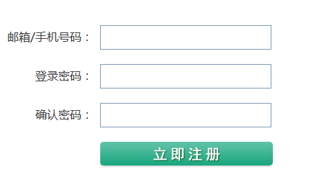
例：
    当当网站上的注册功能就是一个表单。

Slide 18
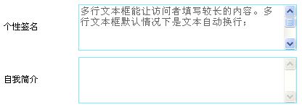
3.2.1 表单控件的测试
文本框的测试
    单行文本框（TextBox）
    多行文本框（TextArea）

Slide 19
3.2.1 表单控件的测试
文本框的测试
    基本检查项
      功能测试
      界面测试
      安全性测试
    字符型
    数值型
    日期型

Slide 20

3.2.1 表单控件的测试
密码框的测试
    密码文本框（Password）是一种特殊的文本域，用于输入密码。当访问者输入文字时，文字会被星号或其它符号代替，使输入的文字会被隐藏。
    密码框的测试内容见表3-5。

Slide 21
3.2.1 表单控件的测试
独立尝试文本框的测试与密码框的测试。
      功能测试
      界面测试
      安全性测试

Slide 22

3.2.1 表单控件的测试
单选按钮的测试
    单选按钮的测试内容：
      一组单选按钮不能同时选中，只能选中一个。
      逐一执行每个单选按钮的功能，检查数据库对应的数据是否一致？
      检查选项是否按一定的顺序排列？
      检查是否有默认选项？
      选项名和选项值是否符合要求？
      刷新页面后，选中的值／默认值是否取消掉了？

Slide 23

3.2.1 表单控件的测试
复选框的测试的测试
    复选框的检查内容：
      检查所有复选框是否可以被同时选中？
      检查所有复选框是否可以被部分选中？
      检查所有复选框可以都不被选中？
      逐一执行每个复选框的功能，检查数据库对应的数据是否一致？
      选项名和选项值是否符合要求？
      复选框的值是否被截断，是否完全显示出来？
      选项是否有序排列？

Slide 24
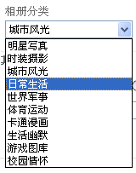
3.2.1 表单控件的测试
列表框的测试
    列表框（ListBox）用来创建一个下拉列表框或可以复选的列表框。

Slide 25
3.2.1 表单控件的测试
列表框的测试
    列表框测试内容：
      检查条目内容是否正确？
      列表框的内容较多时要使用滚动条。
      逐一执行列表框中每个条目的功能，选中的数据是否与显示一致？检查数据库对应的数据是否与所选的一致？
      选择时，焦点移动到某条目时，其显示效果是否与其他条目不同（比如字体的背景颜色不同）？
      选择时，是否支持键盘的上下键（↑、↓）、回车键、Tab键？

Slide 26
3.2.1 表单控件的测试
组合框的测试
    组合框的测试内容：
      条目内容是否正确？
      逐一执行列表框中每个条目的功能，检查选中的数据是否与显示一致？检查数据库对应的数据是否与所选的一致？
      检查能否向组合列表框输入数据？
      选择时，是否支持键盘的上下键（↑、↓）、回车键、Tab键？

Slide 27

3.2.1 表单控件的测试
文件上传的测试
    文件上传的测试内容：
      路径是否可以手工输入？
      未选择文件，直接点击上传，是否给出提示？
      文件大小是否有限制？文件格式是否有限制？。
      上传文件是否支持中文名称？文件名称长度是否限制？
      同时选择多文件时，是否能正常上传？
      重复上传相同的文件，是否有覆盖提示？
      上传的内容是否能正常显示或正常打开？

Slide 28
3.2.1 表单控件的测试
文件下载的测试
    文件下载的测试内容：
      下载内容是否对用户有权限限制？
      右键点击【另存为】，是否可以正确下载文件，并且记录下载次数？
      单击【下载时】，是否提示下载还是在页面打开？
      下载次数是否被正确记录？
      当下载超大文件时，检查磁盘不足时下载的情况。
      重复下载同一文件至同一目录，是否有覆盖提示？

Slide 29
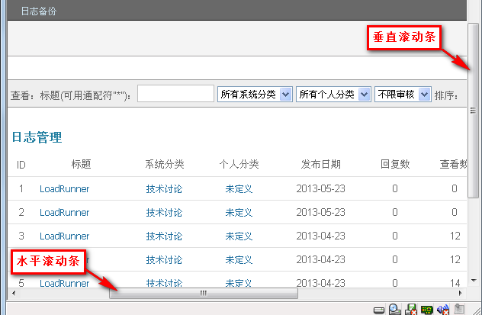
3.2.1 表单控件的测试
滚动条的测试
    滚动条分为水平滚动条（HScrollBar）和垂直滚动条（VScrollBar）。

Slide 30
3.2.1 表单控件的测试
滚动条的测试
    滚动条的测试内容
      拖动滚动条，检查屏幕刷新情况，并查看是否有乱码？
      用鼠标滚轮控制滚动条，是否有效？
      用鼠标点击滚动条的上下按钮，是否可用？
      快速拖动滚动条，是否会出现抖动或闪屏的情况？

Slide 31
3.2.1 表单控件的测试
输入格式检查
    输入格式检查主要是检查输入数据是否按指定格式输入。
      电话号码格式检查
      电子邮件格式检查
      图片格式检查
      文件格式检查
      网址格式检查
      邮编格式检查
      身份证号码格式检查
      ……

Slide 32
3.2.3 表单按钮的测试
表单按钮的测试
    表单按钮用于控制表单的运作，如将数据传送到服务器上或者取消输入，或者用表单按钮来控制其他处理工作。
      提交按钮（Submit）
      复位按钮（Reset）
      编辑按钮（Edit）
      删除按钮（Delete）
      其他按钮， ，如浏览器的【前进】、【后退】、【刷新】按钮。

Slide 33
3.2.4 表单数据的测试
表单数据检查
    表单数据检查包括两个方面：
      一方面要检查表单中的数据是否与数据库中一致；
      另一方面，还要检查数据库中的数据更新后，表单中的数据是否同步更新。

Slide 34
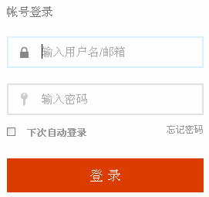
3.2 表单测试
表单测试用例设计
    下面以CSDN会员登录界面为例说明表单测试的方法和内容。

Slide 35
内容提要
  链接测试
  表单测试
  Cookie
  Session测试
  业务功能测试
  数据库功能测试
  功能测试工具
  功能测试案例

Slide 36
3.3.1 什么是Cookie
Cookie
    Cookie是一种能够让网站服务器把少量数据储存到客户端的硬盘或内存，或是从客户端的硬盘读取数据的一种技术。
    从本质上讲，Cookie可以看作是客户端用户的身份证。
    Cookie总是保存在客户端中，按在客户端中的存储位置，可分为内存Cookie（会话Cookie）和硬盘Cookie。

Slide 37
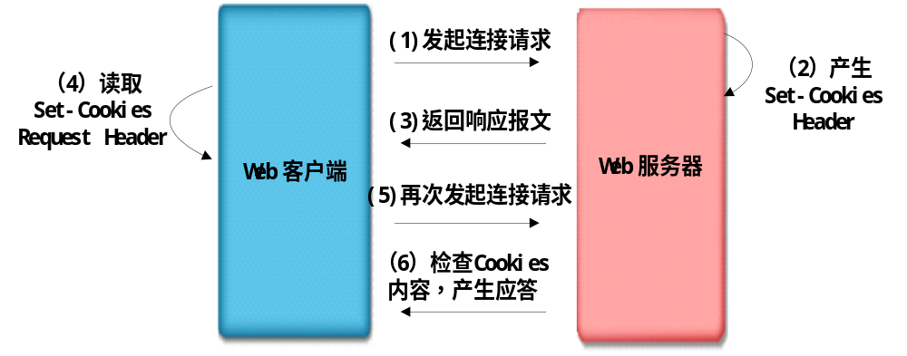
Cookie的工作原理
    Cookie使用HTTP头部来传递和交换信息。
    Cookie的工作过程

Slide 38
Cookie的设置
    （1）设置Cookie
      a. 进入系统打开IE浏览器。
      b. 通过菜单栏中的【工具】→【Internet选项】打开Internet设置窗口。
      c. 打开【隐私】标签，拖动页面中的滑块可选择不同的安全级别，每个安全级别代表着不同的含义。

Slide 39
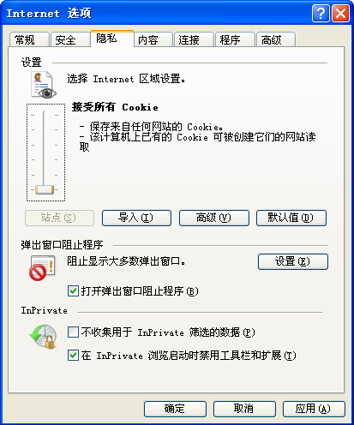
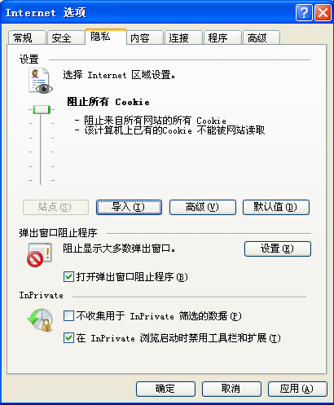
接受所有Cookie 阻止所有Cookie

Slide 40
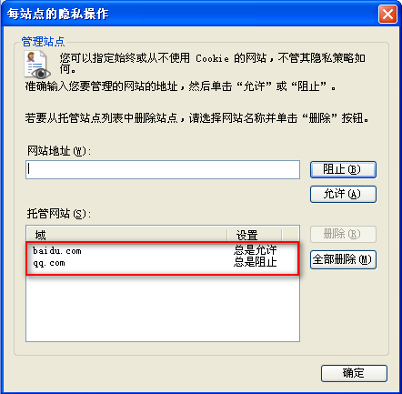
每站点的隐私操作

Slide 41
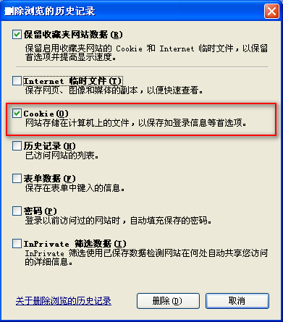
Cookie的设置
    （2）删除Cookie
删除Cookie

Slide 42
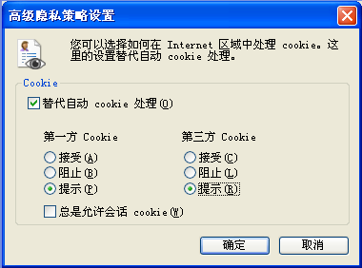
Cookie的设置
    （3） Cookie自动提示
高级隐私策略设置

Slide 43
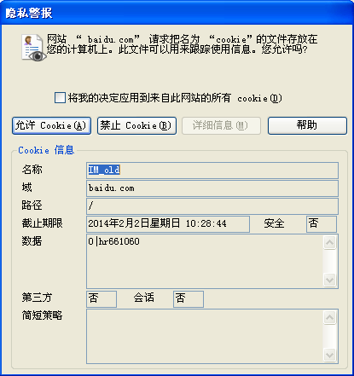
查看Cookie信息

Slide 44
Cookie的应用
    网站浏览人数管理
    对站点进行定制
    记录用户名和密码
    在电子商务站点中标识用户

Slide 45
3.3.2 Cookie的测试
Cookie的测试
    禁止Cookie；
    有选择性地拒绝Cookie
    篡改Cookie
    Cookie加密测试
    Cookie安全内容检查

Slide 46
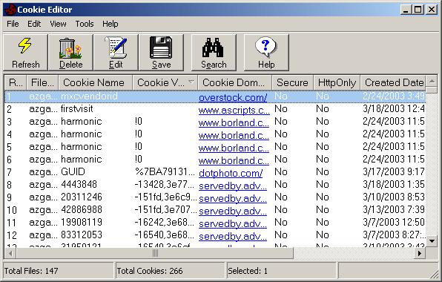
3.3.3 Cookie管理工具
Cookie Editor
    Cookie Editor可以编辑、删除 Cookie信息，删除历史文件等。
    Cookie Editor能识别并编辑IE、Firfox、Netscope Cookie 文件，控制个人隐私信息。

Slide 47
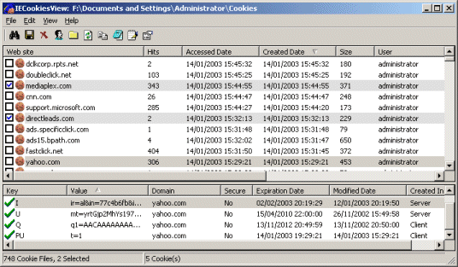
3.3.3 Cookie管理工具
IE Cookies View
    IE Cookies View可以帮您搜寻并显示出您计算机中所有的Cookies档案的数据。

Slide 48
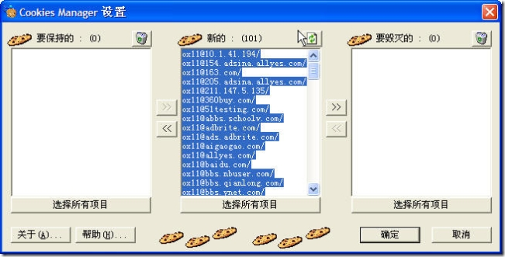
3.3.3 Cookie管理工具
Cookies Manager

Slide 49
内容提要
  链接测试
  表单测试
  Cookie
  Session测试
  业务功能测试
  数据库功能测试
  功能测试工具
  功能测试缺陷案例

Slide 50
3.4 Session 测试
什么是Session
    Session是指一个终端用户与交互系统进行通信的时间间隔。
    在Web应用中，Session指的是用户在浏览某个网站时，从进入网站到关闭这个网站所经过的时间段，即用户浏览此网站所花费的时间。
    注意：
    一个Session的概念需要包括特定的客户端，
    特定的服务器端以及不中断的操作时间。

Slide 51
3.4 Session 测试
Session的测试
    Session互窜
      Session互窜即是用户A的操作被用户B执行了。
    Session超时
      基于Session原理，需要验证系统Session是否有超时机制，并验证Session超时后功能是否还能继续走下去。

Slide 52
内容提要
  链接测试
  表单测试
  Cookie
  Session测试
  业务功能测试
  数据库功能测试
  功能测试工具
  功能测试缺陷案例

Slide 53
3.5 业务功能测试
功能项测试
    功能项测试主要检查页面上某项功能是否实现。
      比如测试注册页面中的注册功能是否正确实现。
    进行业务功能测试时，需要严格按照需求规格说明书的要求，设计测试用例，逐项检查各功能点是否正确实现。

Slide 54
3.5 业务功能测试
搜索测试
    搜索测试可以从基本功能、界面、安全等方面进行考虑。
测试类型 | 检查内容
功能测试 | 搜索按钮功能是否实现，即输入搜索内容，点击【搜索】按钮能否执行搜索操作；
 | 输入条件为网站中可查到结果的关键字、词、语句等，能否正确搜索出结果；
 | 输入条件为网站中不可查到结果的关键字、词、语句等，能否给出正确的提示；
 | 输入一些特殊的内容，如特殊符、标点符、极限值等，是否报错；
 | 输入空格，点击搜索系统是否会报错；
 | 输入超长字符（如将一篇文章拷贝到搜索输入框中）进行搜索，系统能否会正确处理；
 | 不输入任何内容，是否搜索出是全部信息或者是给与提示；
 | 如果支持模糊查询，搜索名称中任意一个字符是否能搜索到；比如：输入“中%国”，
 | 搜索的关键字前、后、中间有空格，显示搜索结果是否一致；
 | 输入不符合要求的数据，看是否有提示：如无效的日期；
 | 输入敏感信息进行查询，是否给出提示；
 | 检查页面数据和数据库数据的一致性；
 | 核实查询结果是否为符合条件的所有数据，是否有遗漏或多余数据；
 | 系统是否支持Tab键；
 | 搜索输入域是否实现回车监听事件；

Slide 55
3.5 业务功能测试
搜索测试（续）
测试分类 | 检查内容
界面测试 | 搜索出的结果页面是否与其他页面风格一致；
 | 焦点放置搜索框中，搜索框内容是否被清空；
 | 搜索结果罗列有序，如按点击率或其他排序规则，确保每次查询出的结果位置按规则列示方便定位，显示字体、字号、色彩便于识别等等；
 | 搜索结束时，是否告知搜索结果的数量；
 | 搜索结果较多时，是否分页显示；
安全测试 | 被删除、加密、授权的数据，是不允许被查出来的，对此是否有安全控制设计；
 | 是否能防范SQL注入攻击？如在搜索框中输入：or 1=1是否会出错？
 | 是否能防范XSS攻击？如在搜索框输入：<script>alert("Test XSS")</script>

Slide 56
3.5 业务功能测试
分页测试
    “首页，下一页，上一页，尾页……”这些在web中随处可见。分页测试可以参考下表。
测试分类 | 检查内容
功能测试 | 没有数据时，“首页”、“上一页”、“下一页”、“尾页”标签全部为灰色；
 | 存在数据时，“首页”、“上一页”、“下一页”、“尾页”标签显示正确；
 | 在首页时，“首页”、“上一页”标签为灰；
 | 在尾页时，“下一页”、“尾页”标签置灰；
 | 在非首页和非尾页时，“上一页”、“下一页”标签显示正常，且能正常操作；
 | 各个分页标签应该在同一水平线上；
 | 各个页面的分页标签样式应该一致；
 | 总页数等于总的记录数/指定每页显示的条数；
 | 总页数和当前页显示正确，并且可以根据数据的记录数实时显示；
 | 翻页后，列表中的数据应该仍然按照指定的顺序进行了排序；
 | 逐一执行翻页控件中的每个按钮，均能够正常操作；
 | 如果可以自己输入页数，应该能正确跳转到指定的页数；
 | 如果输入非法页数，应该有友好提示信息；
 | 是否允许用户自定义显示条数？

Slide 57
3.5 .2 业务流测试
业务流测试
    业务流程一般会涉及到多个模块的数据，测试时要注意数据的走向及正确性、关联性。
    业务流测试步骤：
      业务流程分析
      测试用例编写
      测试数据设计
      测试执行

Slide 58
3.5.2 业务流测试
例：网上购物测试用例设计
    某购物网站订购一般过程为：进入购物网站浏览商品，当看中心仪的商品后，点击立即购买，这是网站弹出登录界面，用户登录自己已注册好的帐户，确认收货地址和订单信息，然后通过网上银行支付货款，生成订单。

Slide 59
3.5.2 业务流测试
业务流分析
    基本流：浏览商品、立即购买、登录帐户、确认收货地址、确认订单信息、支付货款、生成订单。
    备选流1：密码错误；
    备选流2：注册帐户；
    备选流3：新增或修改收货地址；
    备选流4：修改订单信息；
    备选流5：网银密码错误；
    备选流6：网银余额不足；
    备选流7：退出系统；

Slide 60
3.5.2 业务流测试
场景设计
    根据上面列出的基本流和备选流，可以构建出大量的用户场景。
场景 | 业务流
场景1：成功购物 | 基本流
场景2：用户密码错误 | 基本流+备选流1
场景3：注册新用户 | 基本流+备选流2
场景4：新增收货地址 | 基本流+备选流3
场景5：修改订单 | 基本流+备选流4
场景6：网银密码错误 | 基本流+备选流5
场景7：网银余额不足 | 基本流+备选流6
场景8：选择商品后退出系统 | 基本流+备选流7
场景9：成功购物 | 基本流+备选流3+备选流4

Slide 61
3.5.2 业务流测试
测试用例设计
    对于每一个场景，需要设计测试数据，使系统按场景中的流程执行。针对前面设计的场景，进行测试用例设计。
用例 编号 | 场景 | 操作描述 | 输入数据 | 期望结果 | 实际结果
Shoping_Test_1 | 场景1 | 1.浏览商品并确定要购买的商品 2. 点击“立即购买”按钮 3.输入帐户和密码 4.确认收货地址.5.确认订单信息 6.支付货款 7.生成订单 | 用户帐户：lanjingying， 密码：126543lan， 网银账号：622848**************，密码：123456 商品价格：80元，商品数量：1 | 购物成功
Shoping_Test_2 | 场景2 | 1.浏览商品并确定要购买的商品 2. 点击“立即购买”按钮 3.输入帐户和密码 | 用户帐户：lanjingying， 密码：126543， | 提示密码错误
Shoping_Test_3 | 场景3 | 1.浏览商品并确定要购买的商品 2. 点击“立即购买”按钮 3.注册新用户 | 用户帐户：wangyu， 密码：yu123456 | 用户注册成功
Shoping_Test_4 | 场景4 | 1.浏览商品并确定要购买的商品 2. 点击“立即购买”按钮 3.输入帐户和密码 4.新增收货地址，输入新的地址. 5.确认收货地址.6.确认订单信息 7.支付货款 8.生成订单 | 用户帐户：lanjingying， 密码：126543lan， 新地址：四川省绵阳市西科大 网银账号：622848**************，密码：123456 商品价格：60元，商品数量：1 | 购物成功

Slide 62
3.5.2 业务流测试
测试用例设计（续）
用例 编号 | 场景 | 操作描述 | 输入数据 | 期望结果 | 实际结果
Shoping_Test_5 | 场景5 | 1.浏览商品并确定要购买的商品 2. 点击“立即购买”按钮 3.输入帐户和密码 4.确认收货地址.5.修改订单信息（修改购买商品的数量），然后确认订单信息 6.支付货款 7.生成订单 | 用户帐户：lanjingying， 密码：126543lan， 网银账号：622848**************，密码：123456 商品价格：60元，商品数量：4 | 购物成功
Shoping_Test_6 | 场景6 | 1.浏览商品并确定要购买的商品 2. 点击“立即购买”按钮 3.输入帐户和密码 4.确认收货地址.5.确认订单信息 6.支付货款，但密码错误 | 用户帐户：lanjingying， 密码：126543lan， 网银账号：622848**************，密码：111111 商品价格：60元，商品数量：1 | 提示密码错误
Shoping_Test_7 | 场景7 | 1.浏览商品并确定要购买的商品 2.点击“立即购买”按钮 3.输入帐户和密码 4.确认收货地址 5.确认订单信息 6.支付货款 | 用户帐户：lanjingying， 密码：126543lan， 网银账号：622848**************，密码：123456 商品价格：360元，商品数量：1 | 提示余额不足
Shoping_Test_8 | 场景8 | 1.浏览商品并确定要购买的商品 2.点击“加入购物车” 3.退出本网站 |  | 商品加入购物车
Shoping_Test_9 | 场景9 | 1.浏览商品并确定要购买的商品 2. 点击“立即购买”按钮 3.输入帐户和密码 4.新增收货地址，然后确认收货地址.5.修改订单信息（修改购买商品的数量），然后确认订单信息 6.支付货款 7.生成订单。 | 用户帐户：lanjingying， 密码：126543lan， 新地址：四川省绵阳市西科大 网银账号：622848**************，密码：123456 商品价格：40元，商品数量：6 | 购物成功

Slide 63
内容提要
  链接测试
  表单测试
  Cookie
  Session测试
  业务功能测试
  数据库功能测试
  功能测试工具
  功能测试缺陷案例

Slide 64
3.6 数据库功能测试
数据定义功能测试
    数据定义功能测试的主要任务是测试数据库动态创建、修改和删除基本表、视图、索引、角色等是否符合用户需求，以及库系统是否错误地重复定义数据。
    数据定义功能的测试输出结果一般通过专门的数据库访问工具查看，当然也可以通过在数据库系统中设置基本表、视图、索引、角色等对象查询模块来确定它们的存在性及属性。

Slide 65
3.6 数据库功能测试
数据操纵功能测试
    数据库的数据操纵功能测试是指检查对数据库的数据进行插入、修改、删除、查询、统计和排序等操作时的功能是否正确。
    测试内容：
    （1）数据更新功能测试
    （2）数据查询功能测试
    （3）数据统计和排序功能测试

Slide 66
3.6 数据库功能测试
数据库系统一致性和完整性测试
    数据一致性的意外破坏可能由以下原因造成：
      在事务处理过程中发生崩溃。
      对数据库的并发访问所导致的异常。
      在几个计算机上分布数据所导致的异常。
      违反事务保证数据一致性这一假设的逻辑错误。

Slide 67
3.6 数据库功能测试
数据库系统一致性和完整性测试(续)
    针对以上可能产生的情况，可以采用如下测试策略：
      数据处理过程中，人为中止程序， 查看数据一致性是否遭到破坏。
      模拟多用户同时访问数据库系统，查看数据一致性是否遭到破坏。
      人为制造故障系统正常运行后，查看不同数据库之间的一致性。
      频繁添加/删除数据，包括正常数据和不合理数据，查看数据的一致性和完整性。

Slide 68
3.7 接口测试
接口测试
    接口测试主要用于检测外部系统与系统之间以及内部各个子系统之间的交互点。测试的重点是要检查数据的交互，传递和控制管理过程，以及系统间的相互逻辑依赖关系等。
    接口分为：
    （1）系统与系统之间的调用
    （2）上层服务对下层服务的调用
    （3）服务之间的调用

Slide 69
3.7 接口测试
Web接口测试
    服务器接口测试
      服务器接口测试是测试浏览器与服务器之间的接口。
    外部接口测试
      确认软件能够处理外部服务器返回的所有可能的消息。
    接口错误处理测试
      这种测试也可以归到功能测试中的异常处理测试，或者健壮性测试中。

Slide 70
3.8 功能测试工具
Rational Robot
    IBM Rational Robot 是业界最顶尖的功能测试工具。
    Rational Robot可开发三种测试脚本：用于功能测试的GUI脚本、用于性能测试的VU以及VB脚本。
    网站地址：
    http://www-01.ibm.com/software/cn/rational/

Slide 71
3.8 功能测试工具
QuickTest Professional
    QuickTest Professional 是一个功能测试自动化工具，主要应用在回归测试中。
    QuickTest针对的是GUI应用程序，包括传统的Windows应用程序，以及现在越来越流行的Web应用。
    网站地址： http://www.hp.com
    QTP11.5发布，改名UFT（Unified Functional Testing），支持多脚本编辑调试、PDF检查点、持续集成系统、手机测试等。

Slide 72
3.8 功能测试工具
SilkTest
    SilkTest 是Borland公司所提出软件质量管理解决方案的套件之一。
    SilkTest是业界领先的、用于对企业级应用进行功能测试的产品，可用于测试Web、Java或是传统的C/S结构。
    地址： http://www.segue.com

Slide 73
3.8 功能测试工具
QARun
    网站地址：http://www.compuware.com
QTester
    QTester简称QT,是一种自动化测试工具，主要针对网络应用程序进行自动化测试。
    地址： http://www.qtester.net/Default.html

Slide 74
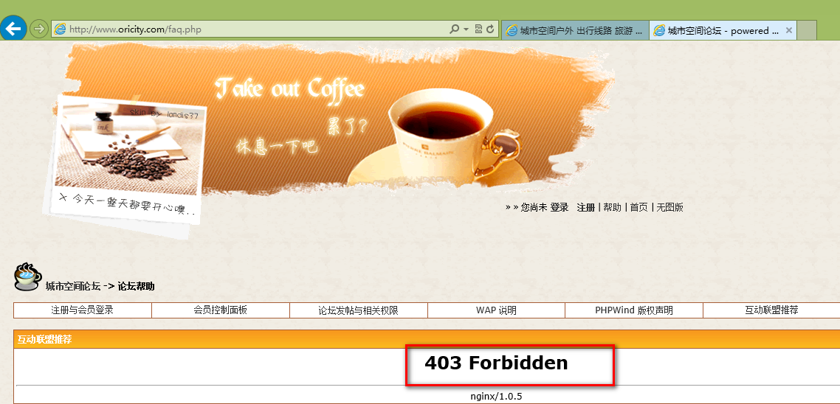
3.9 功能测试缺陷案例
403错误
    页面出现：403 Forbidden

Slide 75
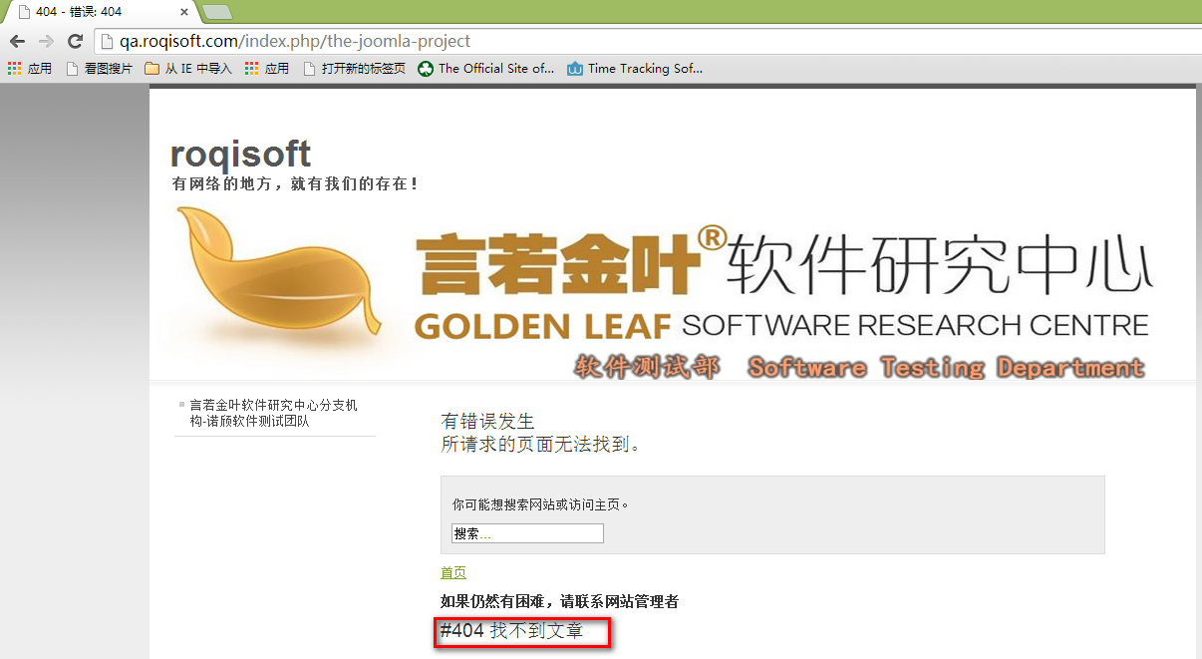
3.9 功能测试缺陷案例
404错误：请求的页面无法找到

Slide 76
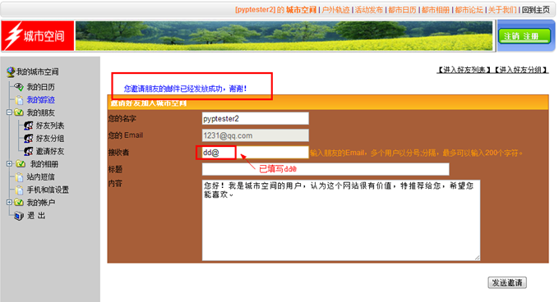
3.9 功能测试缺陷案例
Email问题：未验证邮箱有效性

Slide 77
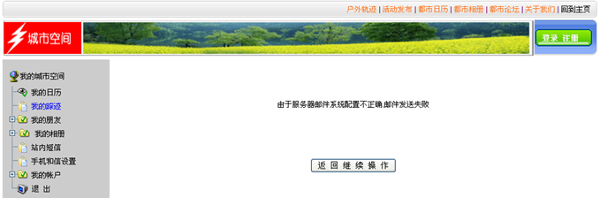
3.9 功能测试缺陷案例
Email问题：发送邮件失败

Slide 78
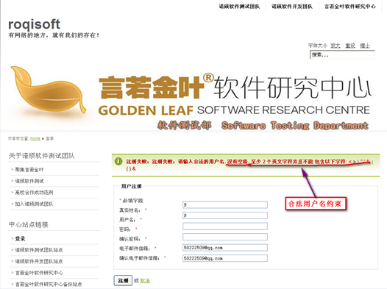
3.9 功能测试缺陷案例
用户名验证问题：不合约束规则的用户名注册成功

Slide 79
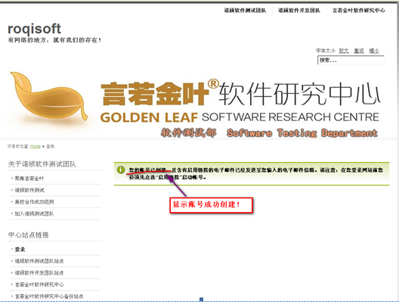
3.9 功能测试缺陷案例
用户名验证问题：不合约束规则的用户名注册成功

Slide 80
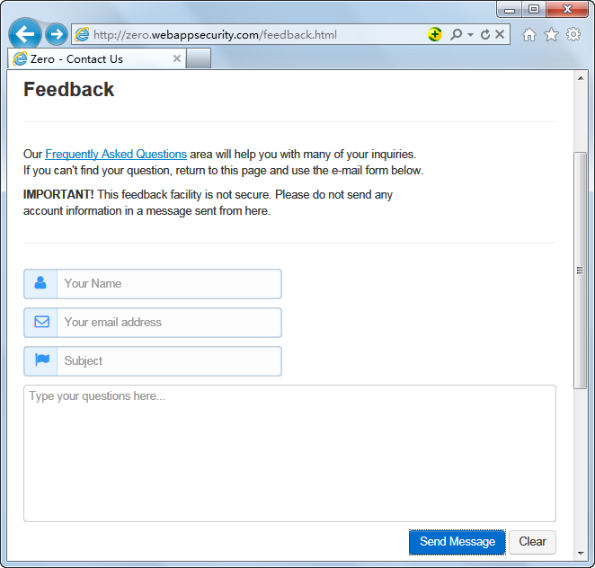
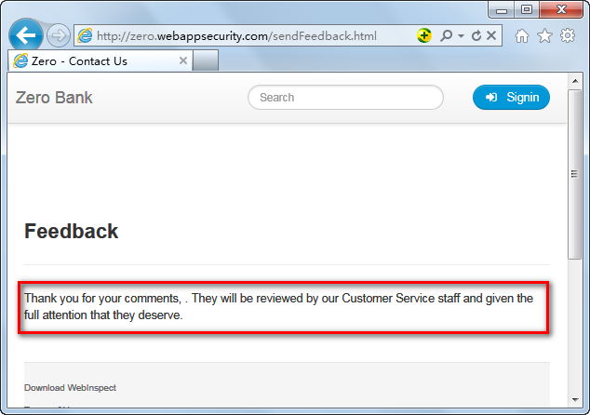
3.9 功能测试缺陷案例
表单域验证问题：允许用户提交空白表单
提交空表单
提交成功

Slide 81
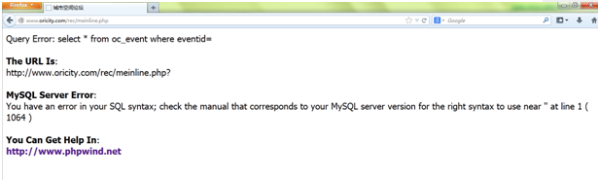
3.9 功能测试缺陷案例
数据库错误：
  网站出现“MySQL Server Error”

